Slide 1
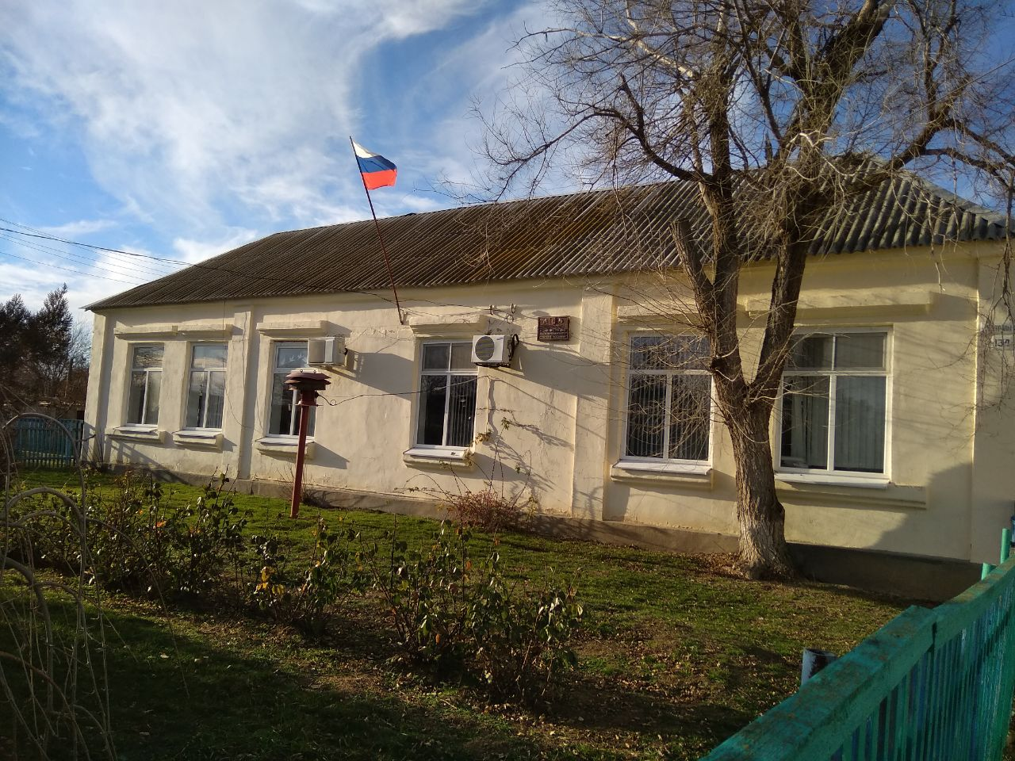
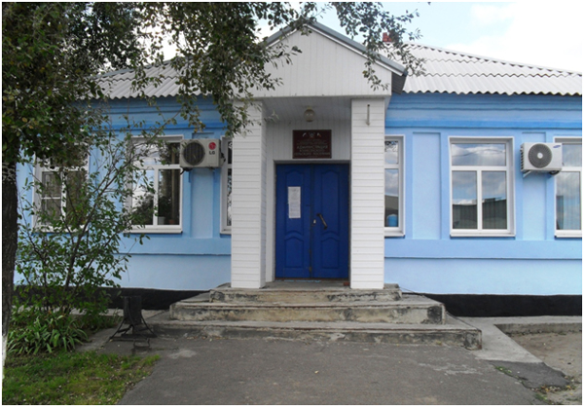
Бюджет для граждан
подготовлен на основании проекта решения Собрания депутатов Краснопартизанского сельского поселения от 00.11.2022 № 000 «О бюджете Краснопартизанского с сельского поселения Ремонтненского района на 2023нод и на плановый период 2024 иг2025 годов»
Notes:
АДМИНИСТРАЦИЯ КРАСНОПАРТИЗАНСКОГО СЕЛЬСКОГО ПОСЕЛЕНИЯ
ПРОЕКТ БЮДЖЕТА КРАСНОПАРТИЗАНСКОГО СЕЛЬСКОГО ПОСЕЛЕНИЯ НА 2023 – 2025 ГОДЫ

Slide 2
Бюджет для граждан - это аналитический материал, доступный для широкого круга неподготовленных пользователей: основы бюджета и бюджетного процесса, исполнение бюджета, проект бюджета, муниципальные программы, публичные слушания и другая информация для граждан.

Slide 3

ДОХОДЫ – РАСХОДЫ = ДЕФИЦИТ (ПРОФИЦИТ)
ДОХОДЫ
РАСХОДЫ
ДОХОДЫ
РАСХОДЫ
ДЕФИЦИТ
(расходы больше доходов)
При превышении расходов над доходами принимается решение об источниках покрытия дефицита (например, использовать имеющиеся накопления, остатки, взять в долг).
ПРОФИЦИТ
(доходы больше расходов)
При превышении доходов над расходами принимается решение, как их использовать (например, накапливать резервы, остатки, погашать долг).

Slide 4

Межбюджетные трансферты
Дотации
(от лат. «Dotatio» -дар, пожертвование)
Предоставляется без определения конкретной цели их использования
Субвенции
(от лат. «Subvenire» - приходить на помощь)
Предоставляются на финансирование «переданных» другим публично-правовым образованиям полномочий
Субсидии
(от лат. «Subsiduim» - поддержка)
Предоставляются на условиях долевого софинансирования расходов других бюджетов
Иные межбюджетные трансферты (Трансфе́рт от лат. «Transfero»-переношу,перемещаю) Предоставляются на осуществление части полномочий по решению вопросов местного значения в соответствии с заключенными соглашениями

Slide 5

Основные характеристики ПРОЕКТА бюджета Краснопартизанского сельского поселения Ремонтненского района на 2023-2025 год
Показатели
2023-2024-2025
Доходы
тыс. рублей.
7 542,7-5867,9-5294,5
тыс. рублей
Расходы
тыс. рублей.
7 542,7-5867,9-5294,5
тыс. рублей
Дефицит(-), Профицит(+), тыс. рублей.
0,0-0,0-0,0

Slide 6
Доходы ПРОЕКТА бюджета Краснопартизанского сельского поселения Ремонтненского района на 2023 год
7 542,7
тыс. руб.
Налоговые доходы 910,4 тыс. руб.
Неналоговые доходы
5,5 тыс. руб.
Безвозмездные поступления
6632,3 тыс. руб.

Slide 7
Налоговые доходы
Налог на доходы физических лиц
190,3 тыс. рублей
Единый сельскохозяйственный налог
126,4 тыс. рублей
Земельный налог
478,7 тыс. рублей
910,4
Налог на имущество физических лиц
103,7 тыс.рублей
Государственная пошлина за совершение нотариальных действий 5,9 тыс. рублей

Slide 8
Неналоговые доходы
Прочие поступления от денежных взысканий (штрафов) и иных сумм в возмещении ущерба 5,5 тыс. рублей
5,5

Slide 9
Безвозмездные поступления
Дотации на выравнивание бюджетной обеспеченности 6522,4 тыс. рублей
Субвенции бюджетам поселений на выполнение передаваемых полномочий субъектов Российской Федерации
0,2 т.р.
Субвенции бюджетам сельских поселений на осуществление первичного воинского учета органами местного самоуправления поселений, муниципальных и городских округов109,7
6632,3
Прочие межбюджетные трансферты, передаваемые бюджетам поселений 0,0 тыс.рублей

Slide 10








Классификация расходов бюджета по разделам
Национальная оборона
Жилищно-коммунальное хозяйство
Культура, кинематография
Физическая культура и спорт
Общегосударст-венные вопросы
Национальная безопасность и правоохранительная деятельность
Социальная политика
Национальная экономики
Каждый из разделов классификации имеет перечень подразделов, которые отражают основные направления реализации соответствующей функции
Например, в составе раздела «Жилищно-коммунальное хозяйство»
В том числе, выделяются:
коммунальное хозяйство;
благоустройство;
Полный перечень разделов и подразделов классификации расходов бюджетов приведен в статье 21 Бюджетного кодекса Российской Федерации

Slide 11
Расходы ПРОЕКТА бюджета Краснопартизанского сельского поселения
Ремонтненского района на 2023 год
Всего
7 542,7 тыс.рублей
Дорожный хозяйство
0,0 тыс. рублей
0,0 %
Мобилизационная и вневойсковая подготовка 109,7 тыс. рублей
1,5%
Социальная политика
604,1 тыс. рублей 8,01%
Жилищно-коммунальное хозяйство
142,0 тыс.рублей
1,88%
иные расходы
81,9 тыс. рублей
1,6 %
Образование ,0 тыс. рублей 0,01%
Общегосударственные вопросы 5518,4тыс. рублей 73,2%
Защита населения и территории от чрезвычайных ситуаций 0,0 тыс. рублей
0,0 %
Культура, кинематография
1128,5тыс. рублей
15,0%

Slide 12
Расходы Проекта бюджета Краснопартизанского сельского Ремонтненского района, формируемые в рамках муниципальных программ Краснопартизанского сельского поселения , и непрограммные расходы
7392,8 тыс. рублей
7392,8 тыс. рублей
149,9 тыс. рублей
149,9 тыс. рублей
2023 год
- расходы бюджета, формируемые в рамках муниципальных программ Краснопартизанского сельского поселения
- непрограммные расходы

Slide 13
Муниципальные программы
Краснопартизанского сельского поселения
Защита населения и территории от чрезвычайных ситуаций, обеспечения пожарной безопасности и безопасности людей на водных объектах
Развитие культуры
Муниципальная политика
Обеспечение качественными жилищно-коммунальными услугами населения Краснопартизанского сельского поселения
Социальная политика
Обеспечение общественного порядка и профилактика правонарушений
Развитие физической культуры и спорта
Развитие транспортной системы
Энергоэффективность и развитие энергетики
Управление муниципальными финансами и создание условий для эффективного управления муниципальными финансами

Slide 14
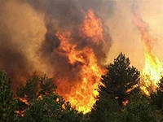
Расходы бюджета в сфере национальной безопасности и правоохранительной деятельности
Объем расходов местного бюджета по разделу «Национальная безопасность и правоохранительная деятельность» составил:
Наименование | 2023 год тыс. рублей
Защита населения и территории от чрезвычайных ситуаций природного и техногенного характера, гражданская оборона | 0,0
Обеспечение пожарной безопасности | 0,0
Безопасность на водных объектах | 0,0
ИТОГО расходы | 0,0

Slide 15
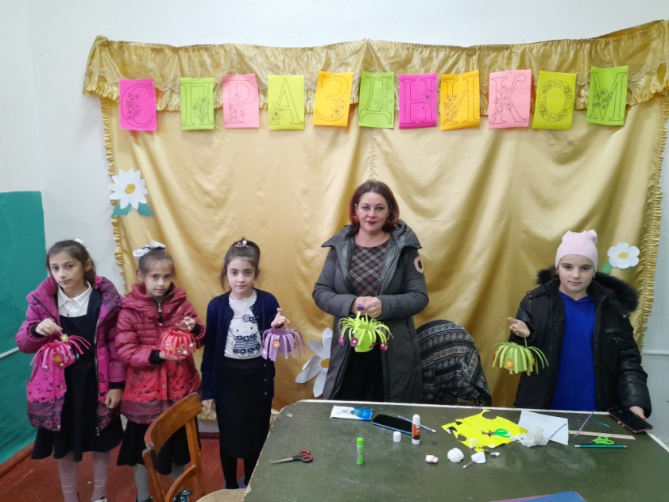
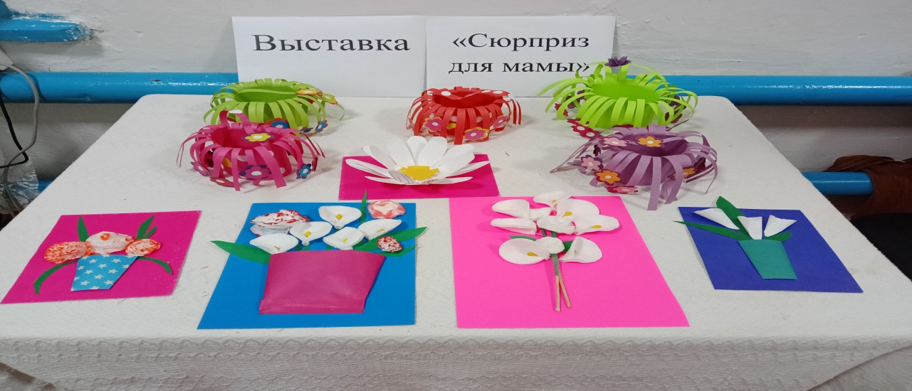
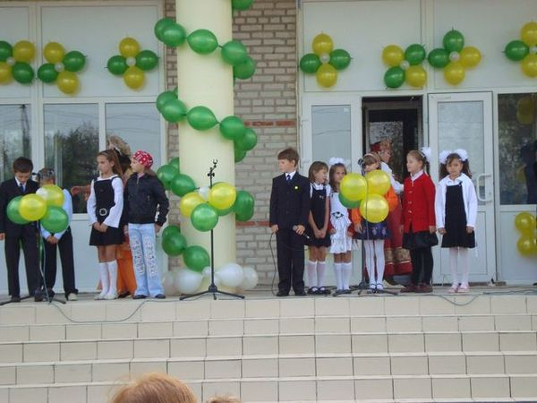
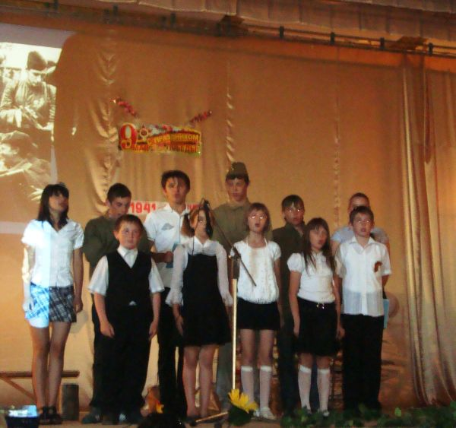
Расходы бюджета на культуру
За счет средств бюджета Краснопартизанского сельского поселения Ремонтненского района учреждения культуры оказывают населению сельского поселения муниципальные услуги по организации досуга и приобщения жителей муниципального образования к творчеству, культурному развитию и самообразованию, любительскому искусству и ремеслам и по организации библиотечного обслуживания.
Выполнение функций осуществляется казенным бюджетным учреждением :
МКУК «Краснопартизанский СДК»
Общий объем расходов по разделу «Культура и кинематография» составил:
2023 год
1 128,5 тыс. рублей

Slide 16

Дорожный фонд
Расходы на физическую культуру и спорт
На проведение мероприятий в области физической культуры и спорта предусмотрены средства в следующих объемах:
2023 год (тыс. рублей)
0,0

Slide 17

Дорожный фонд
Расходы на общегосударственные вопросы
На оплату расходов по всем общегосударственным вопросам Краснопартизанского сельского поселения :
 | 2023 год (тыс. рублей)
Функционирование Администрации Краснопартизанского сельского поселения | 5 518,4
Резервные фонды | 0,0
Другие общегосударственные вопросы | 0,0

Slide 18
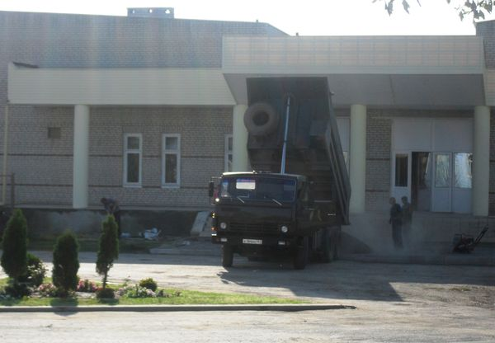
Расходы на дорожное хозяйство (дорожные фонды)
Расходы на содержание автомобильных дорог общего пользования местного значения предусмотрены в следующих объемах:
 | 2023 год (тыс. рублей)
Содержание и ремонт автомобильных дорог общего пользования | 0,0
Мероприятия по обеспечению безопасности дорожного движения | 0,0

Slide 19
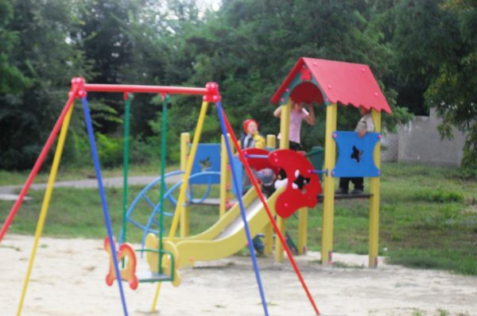
Расходы на жилищно-коммунальное хозяйство
На проведение мероприятий в области жилищно-коммунального хозяйства предусмотрены средства в следующих объемах:
 | 2023 год (тыс. рублей)
Коммунальное хозяйство | 0,0
Благоустройство | 142,0

Slide 20
Расходы на социальную политику
На выплаты ежемесячной доплаты к пенсии отдельным категориям граждан:
2023 год (тыс. рублей)
604,1

Slide 21

Расходы бюджета на национальную оборону
На осуществление первичного воинского учета на территориях, где отсутствуют военные комиссариаты в рамках непрограммных расходов органов местного самоуправления Краснопартизанского сельского поселения :
2023 год (тыс. рублей)
109,7

Slide 22
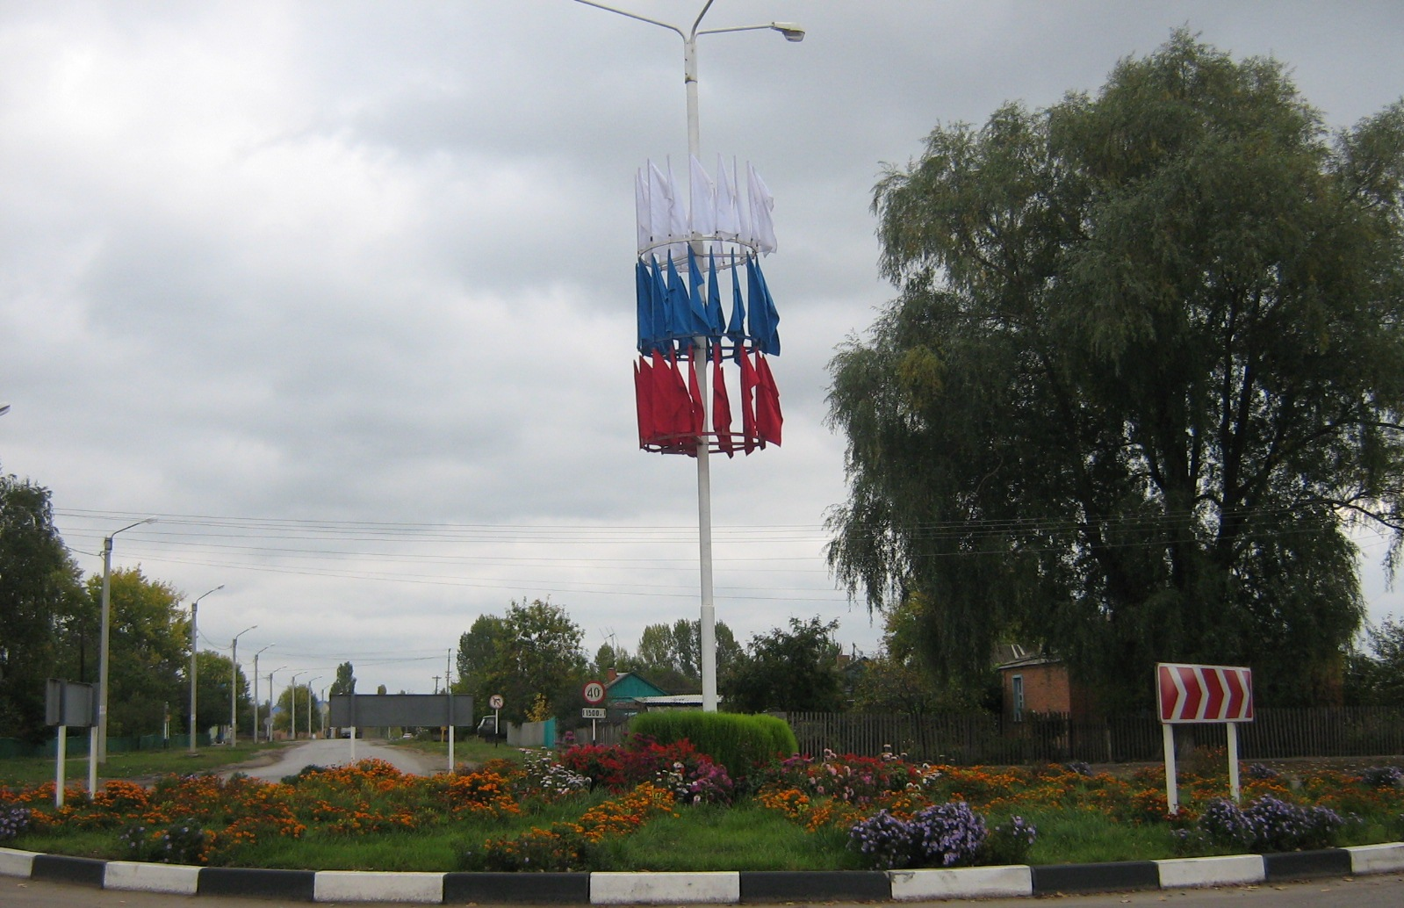
ПРОЕКТ Бюджета Краснопартизанского сельского поселения на
2023-2025 годы
направлен на решение следующих ключевых задач:
- обеспечение устойчивости и сбалансированности бюджетной системы
в целях гарантированного исполнения действующих и принимаемых
расходных обязательств
-cоответствию финансовых возможностей бюджета ключевым
направлениям развития поселения
- повышение прозрачности и открытости бюджетного процесса

Slide 23
С проектом решения Собрания депутатов Краснопартизанского сельского поселения «О бюджете Краснопартизанского сельского поселения Ремонтненского района на 2023 год и на плановый период 2024 и 2025 годов» можно ознакомиться на сайте Краснопартизанского сельского поселения http://krpartizansp.ru/ в разделе «Бюджет для граждан».
Информация для контактов
Администрация Краснопартизанского сельского поселения
Адрес: ул. Центральная, 13а
Ремонтненский район, Ростовская обл., 347494
тел. /факс (886379) 3-35-61
e-mail:sp32343@donpac. ru
График работы :
с 8:00 до 16:12 перерыв с 12:00 до 13:00
Выходной суббота, воскресенье

